Slide 1
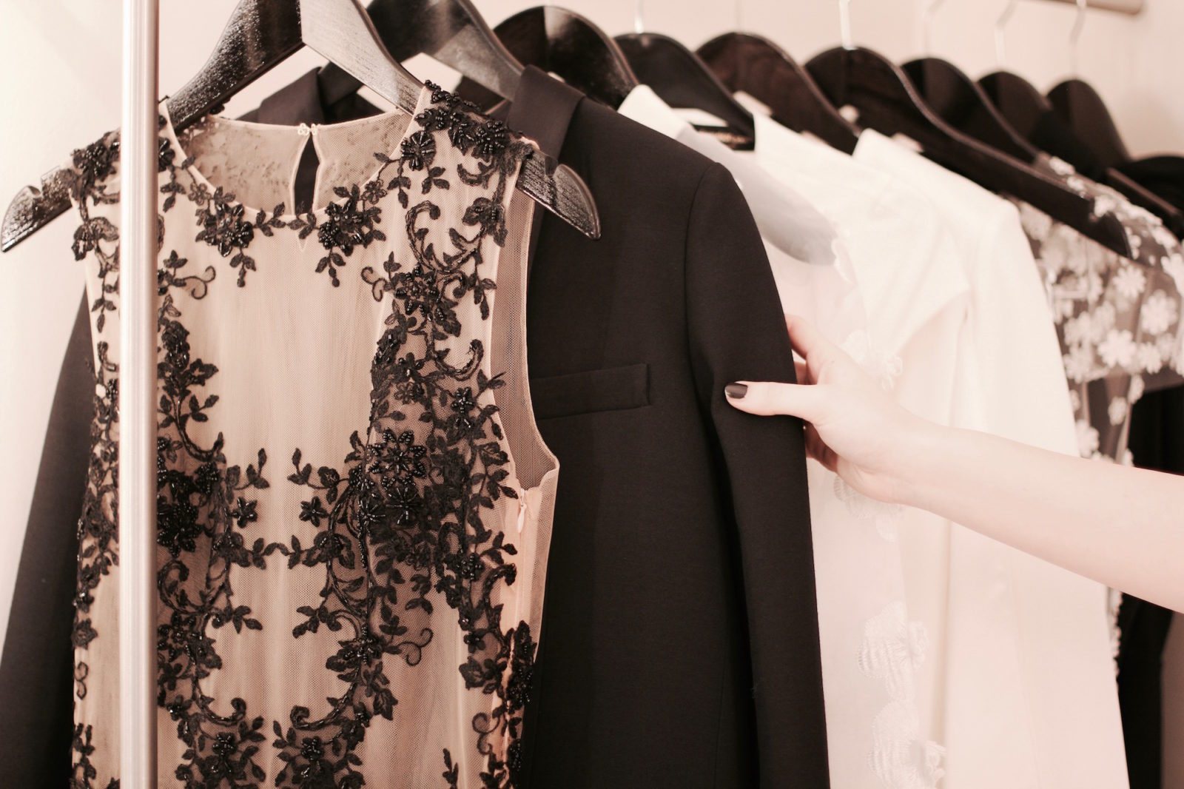
ABENDGARDEROBE ERFORDERLICH

Slide 2
(Video)

Slide 3
Schau dir das Video an. Welche Kleidungsstücke hörst du?

Slide 4
Schau dir das Video ein zweites Mal an. Ordne jetzt die Kleidungsstücke zu!

Slide 5
(Übungsheft Seite 37)

Slide 6
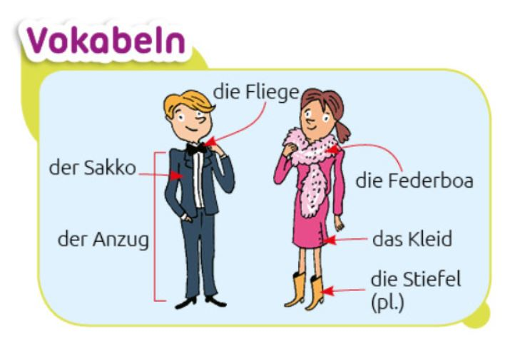
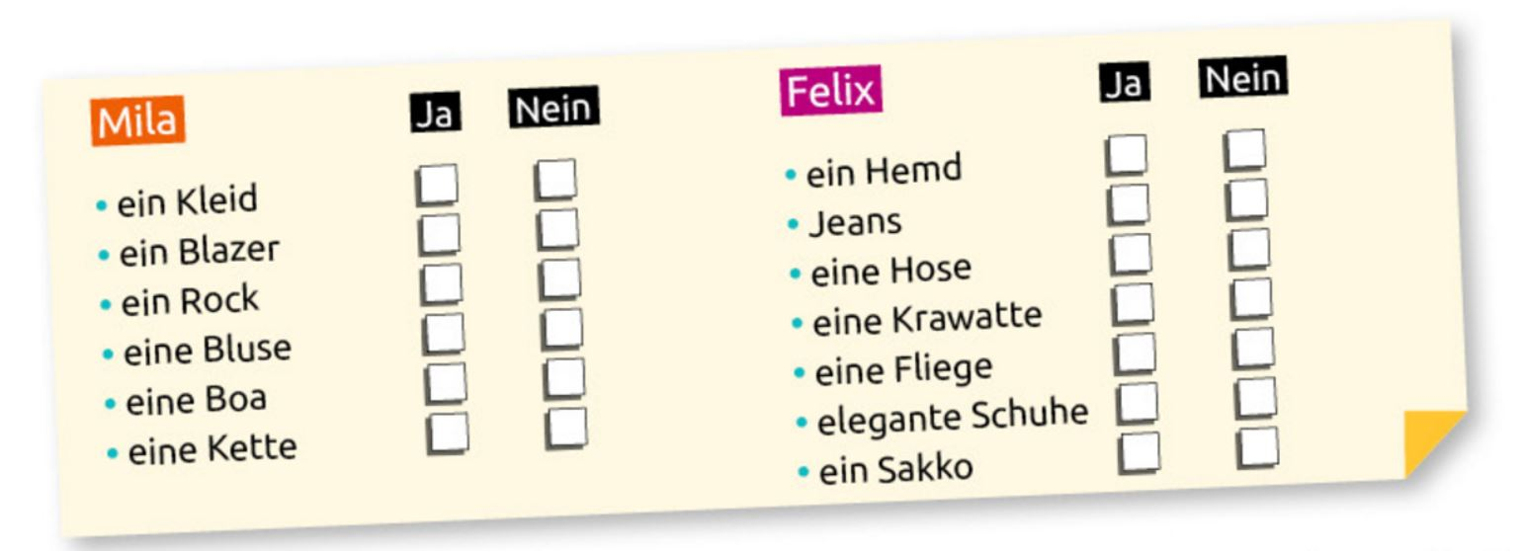
Welche Kleidungsstücke haben Mila und Felix? Was haben sie nicht?
Hör gut zu und kreuze an!

Slide 7
Mila hat einen… / eine… / ein…
Felix hat einen… / eine… / ein…
Aber sie hat keinen… / keine… / kein…
Aber er hat keinen… / keine… / kein…

Slide 8
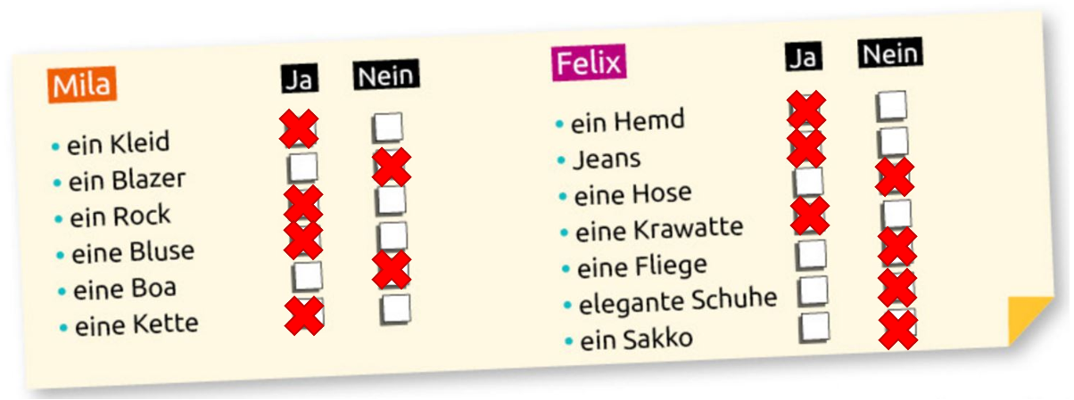
Abendgarderobe erforderlich
Mila hat ….
Aber sie hat ….
Felix hat ….
Aber er hat ….

